Slide 1
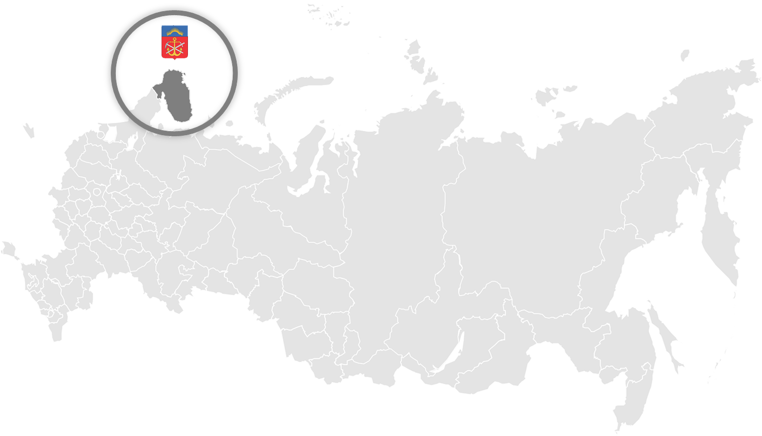


7 февраля 2019 года
г. Мурманск
ДОКЛАД
«Приоритеты и направления работы Совета депутатов
города Полярные Зори»
И.о. председателя Совета депутатов
города Полярные Зори с подведомственной территорией
Мельник
Юрий Петрович

Slide 2


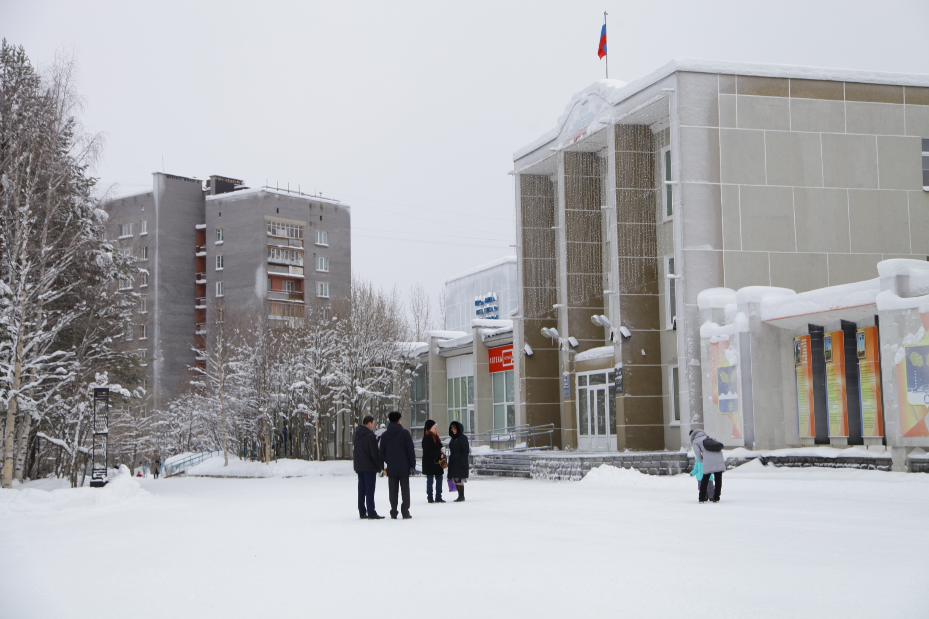
СТРУКТУРА СОВЕТА ДЕПУТАТОВ
ПРЕДСТАВИТЕЛЬНЫЙ ОРГАН МУНИЦИПАЛЬНОГО ОБРАЗОВАНИЯ
избран на муниципальных выборах 13.09.2015 г.
15 депутатов, срок полномочий 5 лет
Председатель Совета депутатов избран из состава депутатов
На освобожденной основе в Совете работает 1 депутат в должности заместителя председателя Совета депутатов.
Аппарат Совета состоит их 2-х специалистов
4 постоянных депутатских комиссии:
комиссия по бюджету, финансам, экономике и муниципальной собственности
(5 чел.)
комиссия по законодательству и местному самоуправлению
(4 чел.)
комиссия по социальным вопросам и делами молодёжи
(5 чел.)
комиссия по жилищно-коммунальным вопросам и благоустройству
(4 чел.)

Slide 3
ПРИОРИТЕТНЫЕ ЦЕЛИ РАБОТЫ СОВЕТА ДЕПУТАТОВ
И АДМИНИСТРАЦИИ ГОРОДА
Первая Программа приоритетных целей деятельности Совета депутатов и администрации города Полярные Зори (утверждена 26 мая 2010 года)
- снижение расходов на пустующие помещения, увеличение доходов от аренды;
- увеличение объёмов сбора местных налогов, снижение дебиторской задолженности по арендным платежам, совершенствование претензионной работы;
- совершенствование нормативно-правовой базы;
- реализация решения о строительстве детского сада, общественный контроль за качеством и сроками строительства и ввода его в эксплуатацию;
- стимулирование развития жилищного строительства в муниципальном образовании, уменьшение очереди на улучшение жилищных условий, в первую очередь среди многодетных семей;
- обеспечение доступа населения к информации в сфере услуг ЖКХ, повышение качества предоставляемых коммунальных услуг;
- определение оценочных показателей эффективности и качества предоставления жилищно-коммунальных услуг;
- реализация решения о строительстве физкультурно-оздоровительного комплекса в г.Полярные Зори (ФОКа)

Slide 4

ПОСТУПЛЕНИЕ ВСЕХ МЕСТНЫХ НАЛОГОВ
И СБОРОВ В ДОХОДНУЮ ЧАСТЬ БЮДЖЕТА
В РАЗМЕРЕ 100%
Основные задачи цели: увеличение объёмов сбора местных налогов и сборов, снижение до минимума дебиторской задолженности по арендным платежам, совершенствование претензионной работы.
Реализованные мероприятия:
сформированы земельные участки под многоквартирными домами;

Slide 5
УВЕЛИЧЕНИЕ ОБЪЁМОВ СБОРА
НЕНАЛОГОВЫХ ДОХОДОВ
Реализованные мероприятия:
инвентаризация земель под гаражными боксами;
выявление землепользователей (землевладельцев), незаконно использующих земельные участки под гаражными боксами;
организация работы с землепользователями по оформлению земли

Slide 6
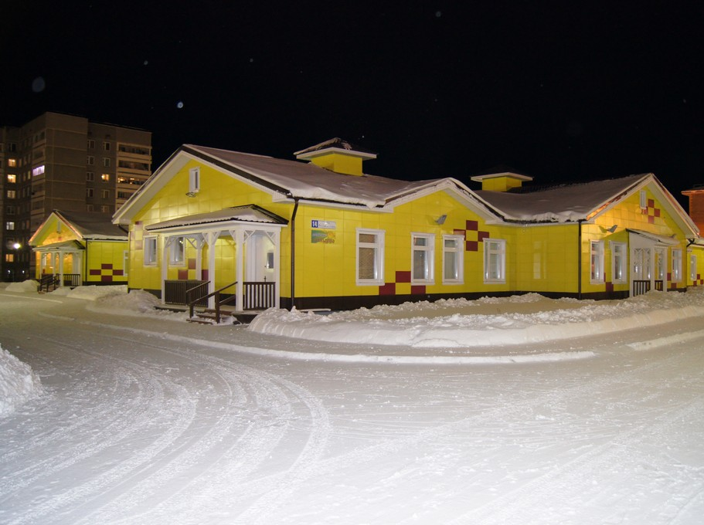
РЕШЕНИЕ ВОПРОСА ОБЕСПЕЧЕННОСТИ ДЕТЕЙ МЕСТАМИ
В ДЕТСКИХ САДАХ
1 сентября 2011 года -ввод в эксплуатацию
Ликвидирована очередность в детские сады города Полярные Зори
В ходе строительства осуществлялся общественный контроль за качеством и сроками строительства и ввода его в эксплуатацию)
детский сад «Солнышко» на 75 мест

Slide 7
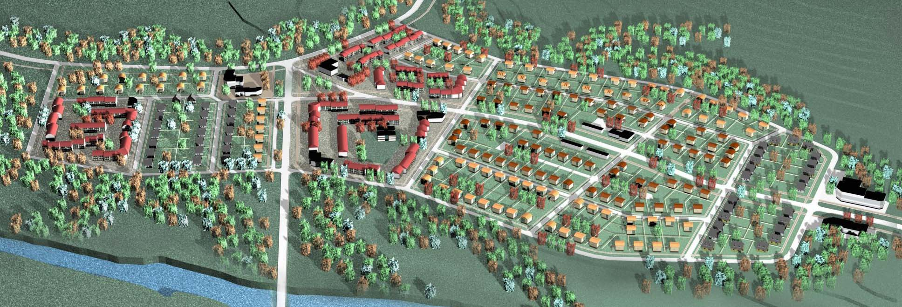
УЛУЧШЕНИЕ ЖИЛИЩНЫХ УСЛОВИЙ ГРАЖДАН
9 микрорайон
была выполнена документационная часть запланированных программных мероприятий
разработан и утверждён проект планировки 9-го микрорайона
проекты электроснабжения и водоснабжения 9-го микрорайона
дальнейшая реализация программных мероприятий приостановлена из-за отсутствия источника финансирования от вышестоящих бюджетов

Slide 8
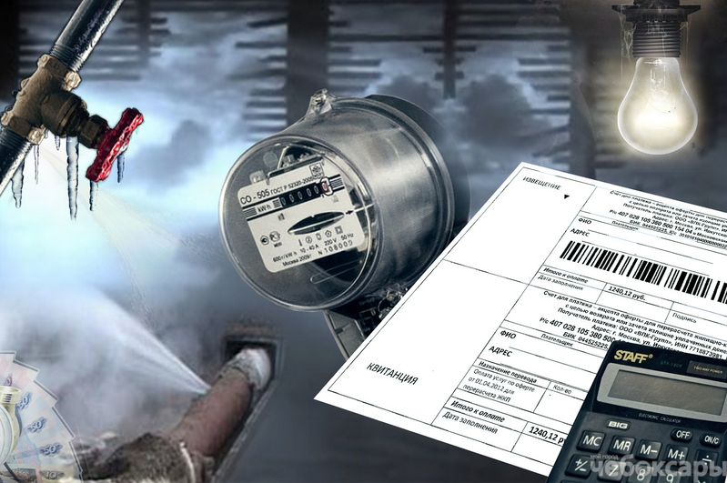
ОБЕСПЕЧЕНИЕ ДОСТУПА НАСЕЛЕНИЯ К ИНФОРМАЦИИ В СФЕРЕ ЖИЛИЩНО-КОММУНАЛЬНЫХ УСЛУГ
На официальном сайте муниципального образования размещены:
все законы и подзаконные акты с разъяснениями, регламентирующими порядок и качество предоставления коммунальных услуг;
требования к качеству коммунальных услуг;
порядок установления факта предоставления коммунальных услуг ненадлежащего качества и (или) с перерывами, превышающими установленную продолжительность;
случаи и основания изменения размера платы за коммунальные услуги при предоставлении коммунальных услуг ненадлежащего качества и (или) с перерывами, превышающими установленную продолжительность;
другие документы (инструкции, памятки и.т.д. - порядка 10 документов).

Slide 9
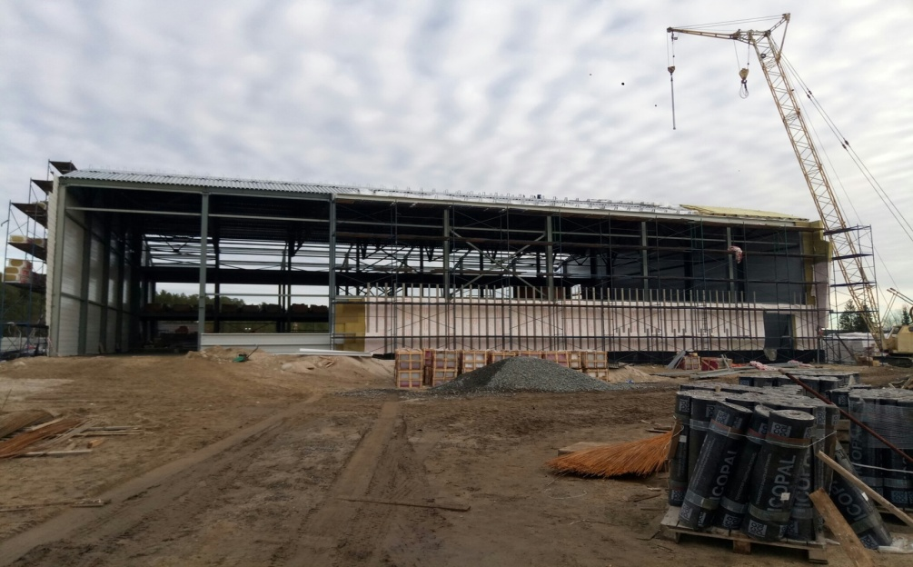
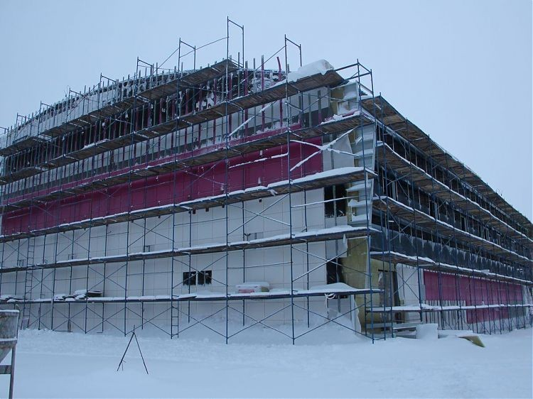
РАЗВИТИЕ МАТЕРИАЛЬНОЙ БАЗЫ ДЛЯ ЗАНЯТИЙ ФИЗКУЛЬТУРОЙ И СПОРТОМ
Цель: СТРОИТЕЛЬСТВО ФИЗКУЛЬТУРНО-ОЗДОРОВИТЕЛЬНОГО КОМПЛЕКСА (НАЧАЛЬНЫЙ ЭТАП)
- полный пакет документов (кадастровый план, технические условия, градостроительный план земельного участка) направлены в Министерство строительства и территориального развития Мурманской области с передачей права на его использование

Slide 10
ГЛАВНЫЕ ЗАДАЧИ ПРОГРАММЫ ПРИОРИТЕТНЫХ ЦЕЛЕЙ СОВЕТА ДЕПУТАТОВ V-СОЗЫВА (2015-2020 гг.)
Принято решение о необходимости продолжить практику формирования и реализации приоритетных целей
Решением Совета от 30.09.2015 №12 «О целях и направлениях деятельности Совета депутатов города Полярные Зори V-созыва» одобрен новый перечень приоритетных целей
Решением от 16 декабря 2015 года №37 была утверждена Программа приоритетных целей деятельности Совета депутатов и администрации города Полярные Зори.
Главные задачи Программы приоритетных целей Совета депутатов V-созыва (2015-2020г.г):
укрепление бюджета муниципального образования
развитие самоуправления многоквартирными домами
реализация социальных проектов
улучшение условий проживания

Slide 11
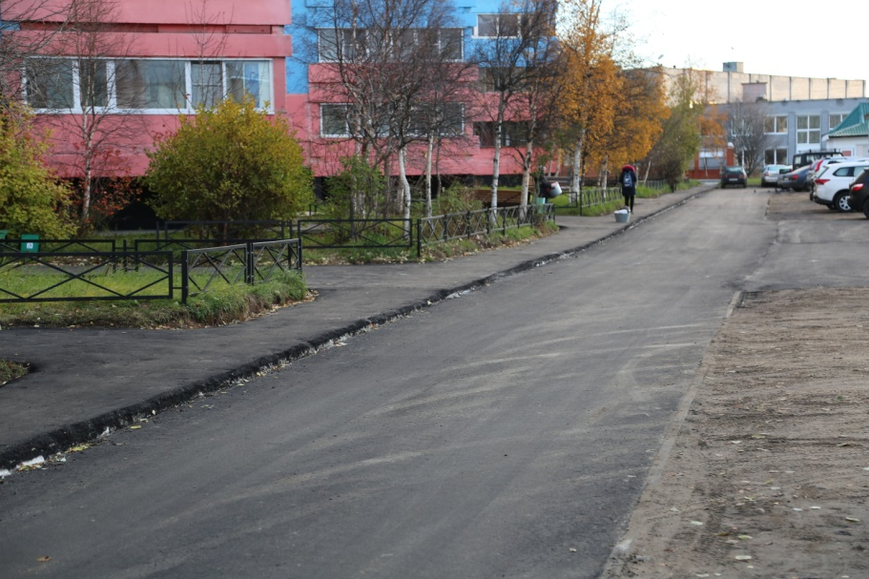
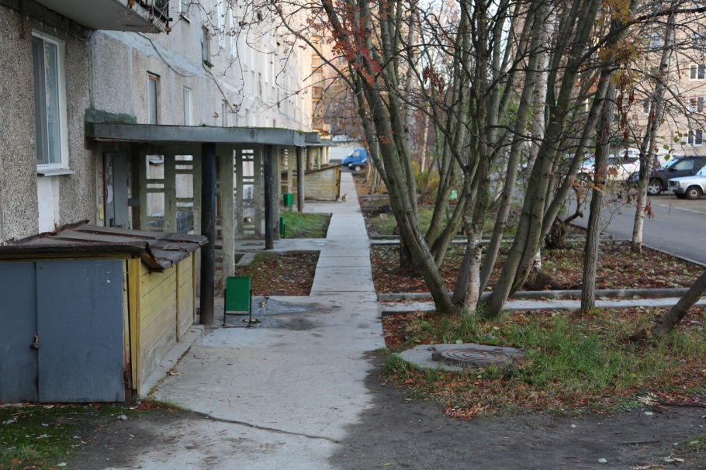
ЦЕЛЬ: ОБЕСПЕЧЕНИЕ РЕМОНТА ОБЩЕДОМОВОГО ИМУЩЕСТВА
И ОБЪЕКТОВ ПРИДОМОВОЙ ТЕРРИТОРИИИ,
РАСШИРЕНИЕ ПРИДОМОВЫХ ГОСТЕВЫХ СТОЯНОК
С 2017 года муниципалитет активно включился в национальный Проект «Формирование комфортной городской среды» на территории Мурманской области.
В рамках реализации вышеуказанного проекта к настоящему времени
(за 2017 и 2018гг.):
-отремонтировано и благоустроено 9 придомовых территорий на общую сумму свыше 15,5 млн. рублей

Slide 12
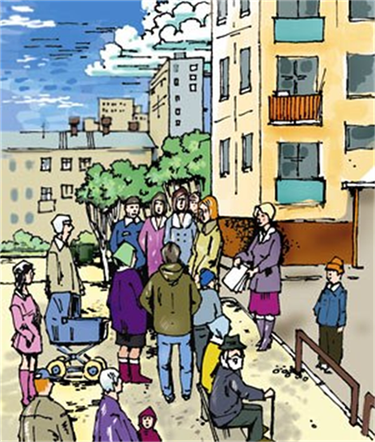
СОВЕТЫ МКД – ПОЛНОПРАВНЫЕ УЧАСТНИКИ
Проекта «Формирование комфортной городской среды»

Slide 13
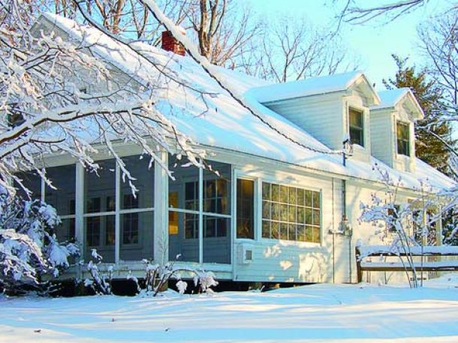
ОСВОЕНИЕ 9 МИКРОРАЙОНА
начато освоение проекта планировки 9-го микрорайона
сформированы и распределены земельные участки для многодетных семей
планируется разработка и утверждение проектов их электроснабжения
предоставлен большой земельный участок для строительства индивидуальных жилых домов
сформирован кооператив застройщиков
начато строительство домов

Slide 14
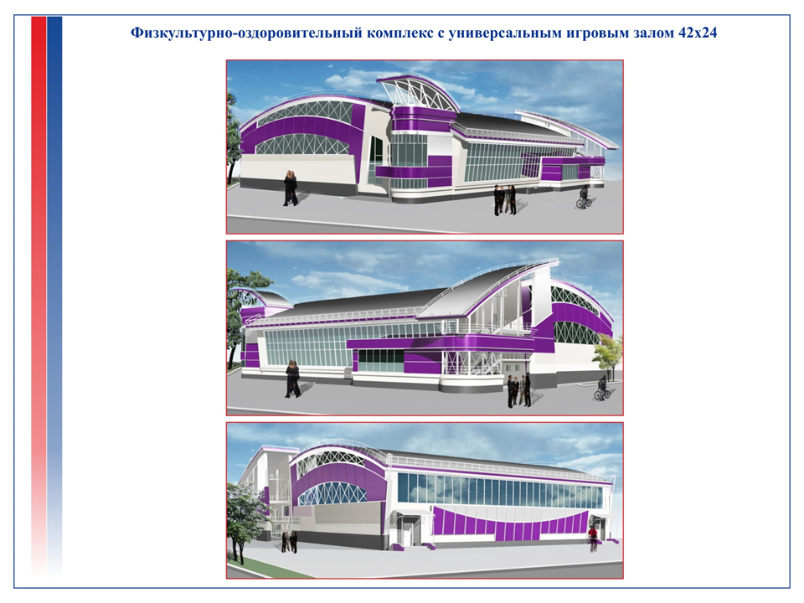
СТРОИТЕЛЬСТВО ФОК
Вступило в заключительную фазу строительство физкультурно-оздоровительного комплекса (ФОКа), сооружаемого на средства, полученные муниципальным образованием в соответствии с Соглашением о сотрудничестве Правительства Мурманской области с Госкорпорацией «Росатом»
ФИЗКУЛЬТУРНО-ОЗДОРОВИТЕЛЬНЫЙ КОМПЛЕКС общая стоимость 177 млн.182 тыс.руб.
В 2018 г. выполнены работы на сумму 81 млн. 707 тыс.руб.:
произведена выторфовка и замещение грунта,
возведен каркас здания,
обшиты и утеплены стены сендвич-панелями,
проведено устройство кровли,
залиты плиты перекрытия и плиты покрытия,
выполнена кладка кирпичных перегородок,
на 90% установлены витражи

Slide 15
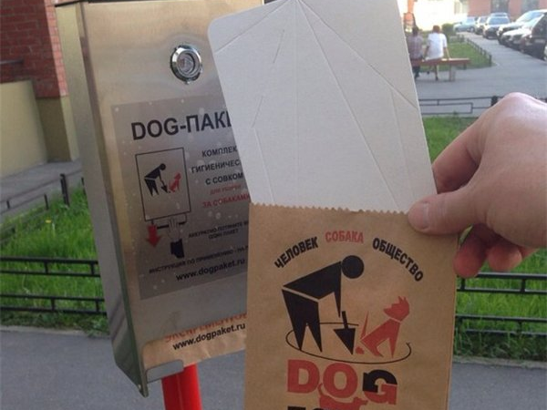
НАВЕДЕНИЕ ПОРЯДКА И ПОДДЕРЖАНИЕ ЧИСТОТЫ
В ГОРОДЕ ПОЛЯРНЫЕ ЗОРИ
Профилактика:
регулярные субботники
установка заглубленных мусорных контейнеров
трансляция роликов о правильном обращении с вредными отходами
экологические акции в школах и на предприятиях
Проект «Чистый город»
получил грант Фонда «АТР АЭС»:
установлены диспенсеры с бесплатными догпакетами
(25 комплексов)

Slide 16
ПЕРЕЧЕНЬ НАКАЗОВ ИЗБИРАТЕЛЕЙ ДЕПУТАТАМ V-СОЗЫВА
- обустройство 4 пешеходных переходов в городе и посёлках
- ремонт городской лестницы по ул. Пушкина и спуска по ул. Белова с установкой поручней
- реконструкция пандуса на центральной лестнице по ул. Пушкина
- капитальный ремонт центральной автобусной остановки в пос. Африканда – 2
- обустройство площадки для крупногабаритного мусора в пос. Африканда – 2
- организация ритуального помещения на территории МСЧ-118
- перевод населения посёлков Зашеек и Африканда на медицинское обслуживание в МСЧ-118
- ликвидация руин и свалки на месте переселённых домов на Ниве-1
- строительство спортивной площадки для игр и сдачи норм ГТО в н.п. Зашеек, Африканда
- освещение проезда от ул. Северная аллея к дому по ул. Строителей, 10а в н.п. Зашеек
- установка детской игровой площадки во дворе дома ул. Строителей, 10а, п. Зашеек

Slide 17
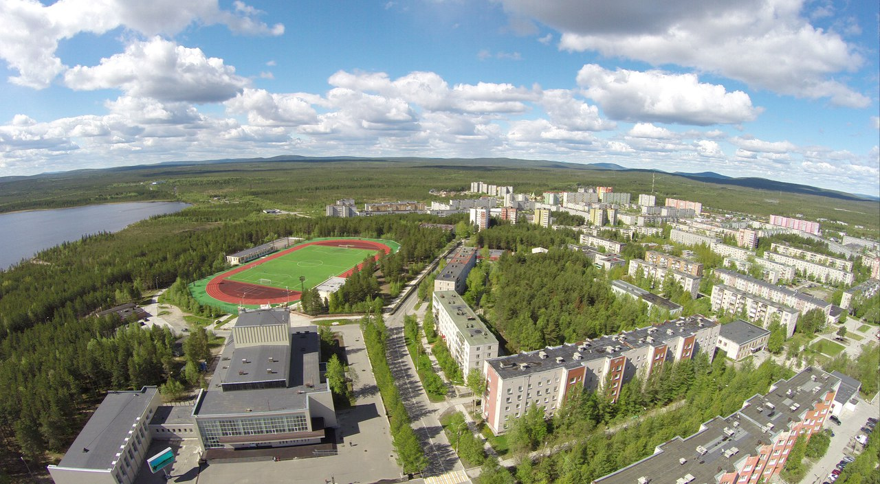
ВЫПОЛНЕНИЕ ПЛАНА НАКАЗОВ ИЗБИРАТЕЛЕЙ
ремонт входа и помещений Совета ветеранов ВОВ и труда, ремонт электрической и сантехнической систем
освещение пешеходной дорожки от пр. Нивский вдоль ул. Белова, 7 и СОШ №3 к бывшему магазину «Детский Мир»
благоустройство территории между домами № 8 и 10 по пр. Нивский и школой № 3
выполнено за счёт выделения благотворительной помощи КАЭС
выполнено в рамках инициативного бюджета
выполнено в рамках программы формирование комфортной среды

Slide 18
ВЫПОЛНЕНИЕ ПЛАНА НАКАЗОВ ИЗБИРАТЕЛЕЙ
Обустройство 4-х пешеходных переходов в городе
и в н.п. Зашеек
Капитальный ремонт центральной автобусной остановки
в посёлке Африканда-2
Организация ритуального помещения на территории
МСЧ-118
выполнено в рамках реализации муниципальной программы
выполнено в рамках реализации муниципальной программы
выполнено силами МСЧ-118

Slide 19
СПАСИБО ЗА ВНИМАНИЕ!

